Slide 1

Projekt: Datenbank für Medienverwaltung
Entwickler:
Nicholas Dettmer
Alexander Ermolaev
Lukas Lenz
Ekaterina Shmeleva
IT-Akademie Dr. Heuer, 31. Januar 2025
Notes:
Willkommen zu unserer Präsentation. Wir stellen Ihnen unser Projekt für Medienverwaltungsdatenbank vor.

Slide 2

Inhalt
Analyse-Phase
ER-Model
DB-Struktur
Tabelle „media“
Tabelle „locations“
Tabelle „withdrawals“
???
???
????
Entwicklungsmöglichkeiten
Fazit
Inhalt
Analyse-Phase
Entity Relationship Model
Struktur der Datenbank
Tabelle „media“
Tabelle „locations“
Tabelle „withdrawals“
Übersicht: Views, Funktionen, Transaktionen, Trigger
Sichten
Funktionen
Transaktionen
Entwicklungsmöglichkeiten
Fazit
Gruppenprojekt
IT-Akademie Dr. Heuer
Notes:
Hier ist Überblick der Inhalt. Wir werden die Konzeptentwicklung, Datenbankstruktur, Sichten und Funktionen erläutern. Außerdem gehen wir auf die Schnittstellen und den Ausblick auf zukünftige Erweiterungen ein.

Slide 3

Inhalt
Betriebsumfeld
Ist-Zustand
Soll-Zustand
Wirtschaftlichkeit
Durchführung
Tests
Soll-Ist-Vergleich
Fazit
Analyse-Phase der Entwicklung
IST-Situation
Soll-Situation
Konzept
Gruppenprojekt
IT-Akademie Dr. Heuer
Notes:
Laut der Aufgabe sollten wir eine Datenbank für digitale Medien entwickeln und wir haben uns folgende Situation vorgestellt.
Eine Familie besitzt eine unordentliche Sammlung von Medien verschiedenen Typen (Bücher, Filmen, Serien, Musik). Und es ist schwer zu finden. Das ist unsere IST-Zustand.
Mithilfe der Datenbank wollen wir Ordnung schaffen, Verwaltung vereinfachen und vor allem es wird möglich vor allem die Medien lokalisieren.
Wir haben die vorhandenen Medien analysiert und ein Konzept der Datenbank entwickelt, die aus folgenden Tabellen besteht,
Unser Konzept sehen sie auf nächsten Folien.

Slide 4
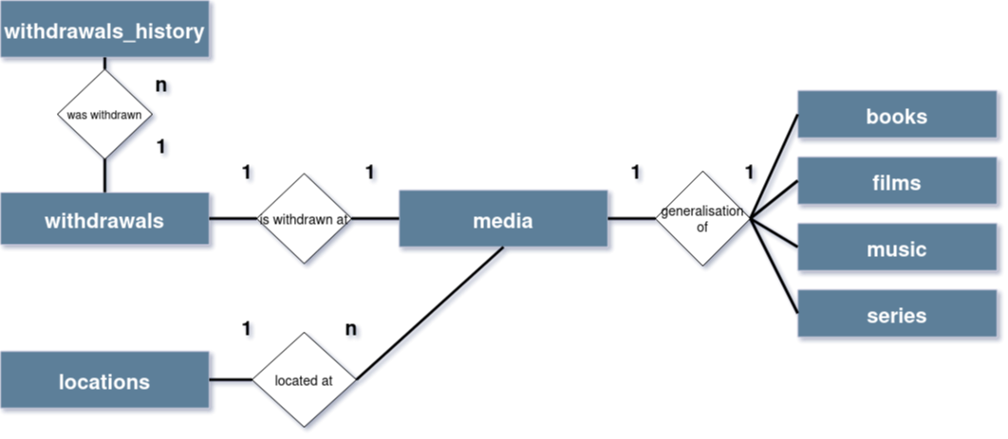
Inhalt
Betriebsumfeld
Ist-Zustand
Soll-Zustand
Wirtschaftlichkeit
Durchführung
Tests
Soll-Ist-Vergleich
Fazit
Entity Relationship Model
Gruppenprojekt
IT-Akademie Dr. Heuer
Notes:
Hier ist ER-Modell - Entity-Relationship-Modell- wo die Struktur einer Datenbank klar ist.
Es besteht aus Entitäten (Objekten), Attributen (Eigenschaften der Objekte) und Beziehungen zwischen den Entitäten.
Das hilft dabei, die Datenbankstruktur visuell darzustellen und zu planen, bevor sie in einer Datenbank implementiert wird.
Die Datenbank ist in verschiedene Tabellen aufgeteilt, die durch Beziehungen miteinander verbunden sind.
Wir haben folgende Tabellen überlegt: media, books, films, series, locations, media_at_locations, withdrawals und withdrawals_history.

Slide 5
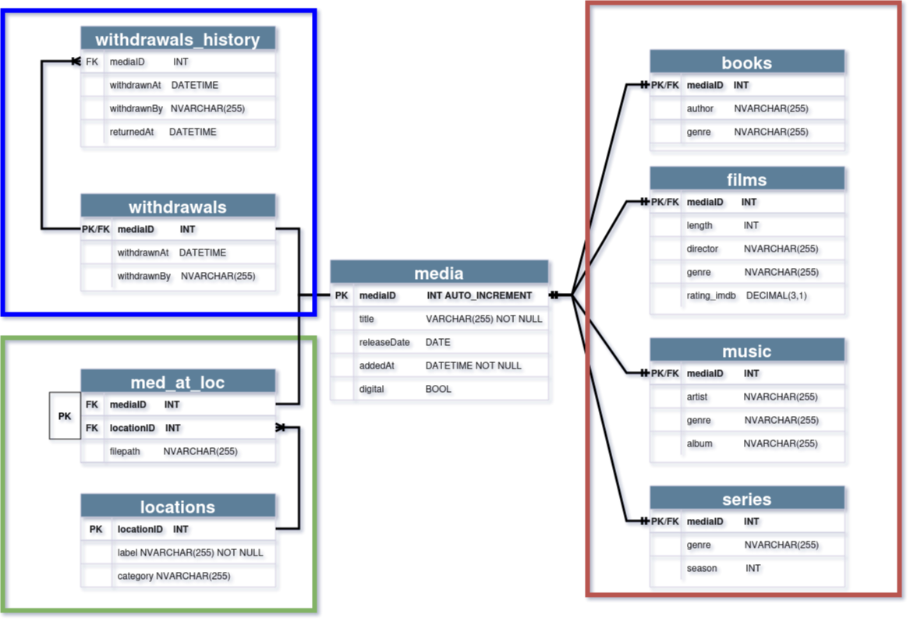
Inhalt
Betriebsumfeld
Ist-Zustand
Soll-Zustand
Wirtschaftlichkeit
Durchführung
Tests
Soll-Ist-Vergleich
Fazit
Struktur der Datenbank
Gruppenprojekt
IT-Akademie Dr. Heuer
Notes:
In dieser Diagramm können Sie die Struktur der Datenbank mit Attributen und Datentypen sehen, Primary Key und Foreign Key Beziehungen. Hier kann man drei Teile vorstellen. Erster Teil enthält media, die nach Typ spezialisiert sind. Zweiter Teil enthält Tabellen bezüglich der Ort, wo sich bestimmte Media befindet. Und die dritte Teil zeigt, ob Media da ist oder im Moment benutzt wird und deswegen nicht vorhanden ist.
Wir betrachten jede Teil näher.

Slide 6
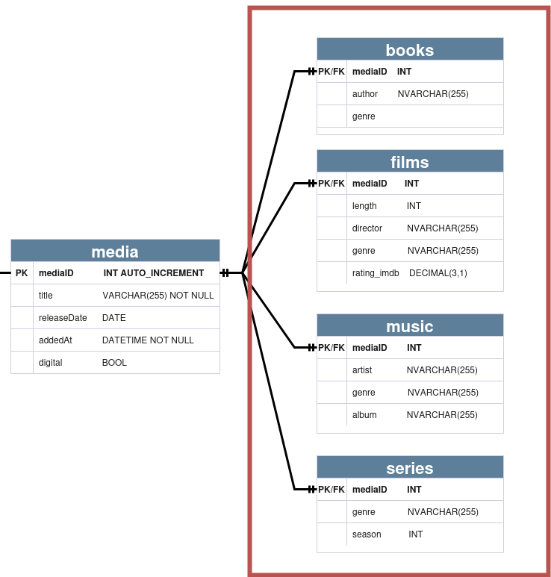
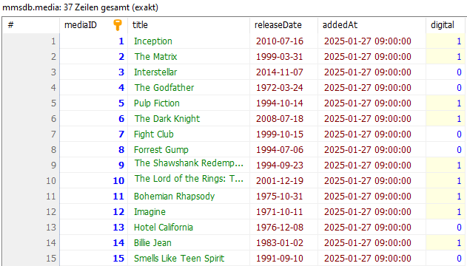
Inhalt
Betriebsumfeld
Ist-Zustand
Soll-Zustand
Wirtschaftlichkeit
Durchführung
Tests
Soll-Ist-Vergleich
Fazit
Tabelle „media“
zentrale Tabelle für alle Medientypen
Gruppenprojekt
IT-Akademie Dr. Heuer
Notes:
Attribute teilweise in der media-table und teilweise in spezialisierten Tabellen.
Tabellen: books, music, films, serien
Erklärung der Attribute, Datentype
Datenintegrität-Lösung (ON UPDATE CASCADE)

Slide 7
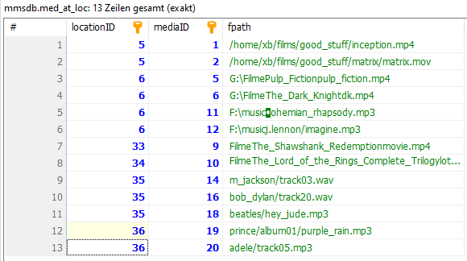
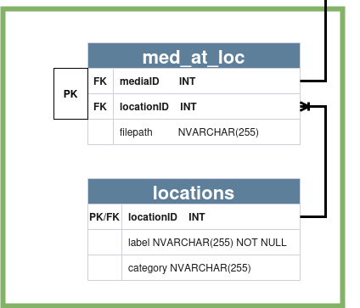
Projektpräsentation
Inhalt
Betriebsumfeld
Ist-Zustand
Soll-Zustand
Wirtschaftlichkeit
Durchführung
Tests
Soll-Ist-Vergleich
Fazit
Tabelle „locations“
Gruppenprojekt
IT-Akademie Dr. Heuer
Notes:
Tabellen erklären
Erklärung der Attribute, Datentype
Datenintegrität-Lösung (ON UPDATE CASCADE)

Slide 8
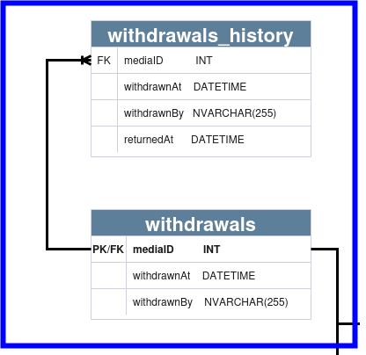
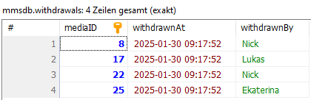
Inhalt
Betriebsumfeld
Ist-Zustand
Soll-Zustand
Wirtschaftlichkeit
Durchführung
Tests
Soll-Ist-Vergleich
Fazit
Tabelle „withdrawals“
Gruppenprojekt
IT-Akademie Dr. Heuer
Notes:
Tabellen erklären
Erklärung der Attribute, Datentype
Datenintegrität-Lösung (ON UPDATE CASCADE)

Slide 9
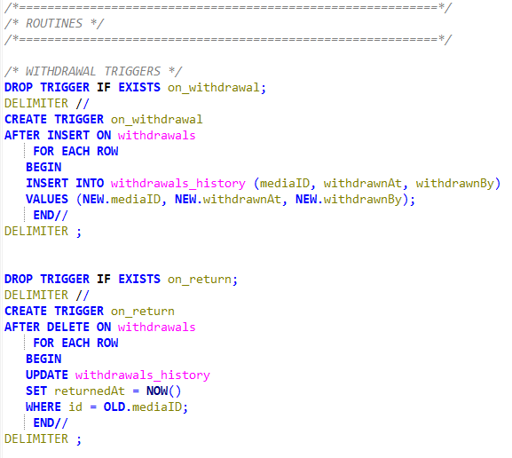
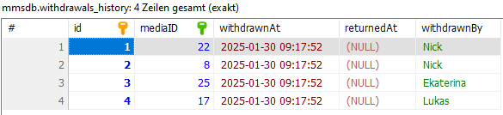
Inhalt
Betriebsumfeld
Ist-Zustand
Soll-Zustand
Wirtschaftlichkeit
Durchführung
Tests
Soll-Ist-Vergleich
Fazit
Trigger
Gruppenprojekt
IT-Akademie Dr. Heuer
Notes:
Code + Erklärung kurz

Slide 10
Inhalt
Betriebsumfeld
Ist-Zustand
Soll-Zustand
Wirtschaftlichkeit
Durchführung
Tests
Soll-Ist-Vergleich
Fazit
Tabelle „withdrawals“
Trigger AFTER INSERT/DELETE
DELETE FROM withdrawals WHERE mediaID = 8;
Gruppenprojekt
IT-Akademie Dr. Heuer
Notes:
Tabellen erklären
Erklärung der Attribute, Datentype
Datenintegrität-Lösung (ON UPDATE CASCADE)

Slide 11
Inhalt
Betriebsumfeld
Ist-Zustand
Soll-Zustand
Wirtschaftlichkeit
Durchführung
Tests
Soll-Ist-Vergleich
Fazit
Views
/*===========================================================*/
/* VIEWS */
/*===========================================================*/
DROP VIEW IF EXISTS view_media_titles;
CREATE VIEW IF NOT EXISTS view_media_titles AS
SELECT media.mediaID, media.title,
CASE
WHEN music.mediaID IS NOT NULL THEN 'Music'
WHEN films.mediaID IS NOT NULL THEN 'Film'
WHEN books.mediaID IS NOT NULL THEN 'Book'
WHEN series.mediaID IS NOT NULL THEN 'Series'
END AS media_type
FROM media
LEFT JOIN music ON media.mediaID = music.mediaID
LEFT JOIN films ON media.mediaID = films.mediaID
LEFT JOIN books ON media.mediaID = books.mediaID
LEFT JOIN series ON media.mediaID = series.mediaID;
view_master
View_media_titles
view_films_details
view_ book_details
view_music_details
view_series_details
Gruppenprojekt
IT-Akademie Dr. Heuer
Notes:
Code + Erklärung kurz

Slide 12
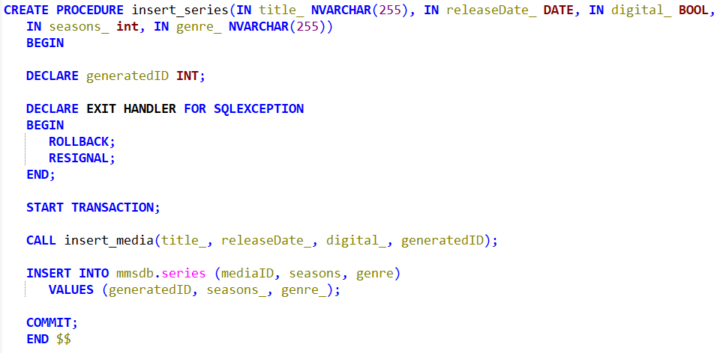

Inhalt
Betriebsumfeld
Ist-Zustand
Soll-Zustand
Wirtschaftlichkeit
Durchführung
Tests
Soll-Ist-Vergleich
Fazit
Gespeicherte Prozeduren
Gruppenprojekt
IT-Akademie Dr. Heuer
Notes:
Gespeicherte Prozeduren enthalten Transaktion.

Slide 13
Inhalt
Betriebsumfeld
Ist-Zustand
Soll-Zustand
Wirtschaftlichkeit
Durchführung
Tests
Soll-Ist-Vergleich
Fazit
Workflow
1. Medien verwalten
2. Standorte zuordnen
3. Ausleihen
* Spezialisierungen zufügen
Gruppenprojekt
IT-Akademie Dr. Heuer
Notes:
Diese Datenbank kann mit folgenden Features weiterentwickelt werden.
* Nutzer kann eine Person, ein Team oder eine Anwendung sein*

Slide 14
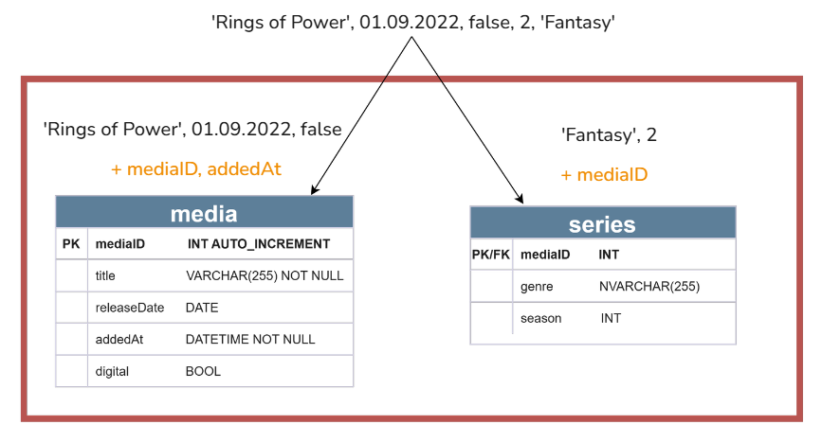
Inhalt
Betriebsumfeld
Ist-Zustand
Soll-Zustand
Wirtschaftlichkeit
Durchführung
Tests
Soll-Ist-Vergleich
Fazit
Medien Einfügen
Gruppenprojekt
IT-Akademie Dr. Heuer
Notes:
Medien zufügen:
Pro Spezialisierung gibt es eine Prozedur, um einen neuen Eintrag anzulegen
Beispiel für insert_series:
Eine neue ID wird generiert, der aktuelle Zeitpunkt festgehalten und die Daten auf die richtigen Tabellen verteilt. Das passiert innerhalb einer Transaktion, bei einem Fehler gibt es einen vollständingen Rollback.

Slide 15
Inhalt
Betriebsumfeld
Ist-Zustand
Soll-Zustand
Wirtschaftlichkeit
Durchführung
Tests
Soll-Ist-Vergleich
Fazit
Mediendaten ändern
Daten einfügen: spezialisierte Prozedur
Daten ändern: manuell
Konsistenz
Enkapsulierung
Gruppenprojekt
IT-Akademie Dr. Heuer
Notes:
Beim Einfügen kann der Nutzer auf Prozeduren zugreifen, die die Aufteilung auf mehrere Tabellen transparent machen.
Sollen nachträglich Daten geändert werden, muss der Nutzer aber selbst die richtige Tabelle bestimmen.
Wir haben also Datenkonsistenz beim Einfügen gesichert, aber keine vollständige Enkapsulierung.
Konsistenz zwischen den Tabellen wird mit Foreign Key Constraints trotzdem weiter gesichert.

Slide 16
Inhalt
Betriebsumfeld
Ist-Zustand
Soll-Zustand
Wirtschaftlichkeit
Durchführung
Tests
Soll-Ist-Vergleich
Fazit
Medien entfernen
Mediendaten werden nicht gelöscht
Frühere Ausleihen!
Vom Ausleihen ausschließen:
Eintrag in withdrawals mit Sonderbenutzer
Gruppenprojekt
IT-Akademie Dr. Heuer
Notes:
Löschen von Medieninformationen ist nicht vorgesehen, damit Log-Informationen benutzbar bleiben.
Ausschluss aus dem Leihsystem kann z.B. durch withdrawal mit speziellen Benutzer "REMOVED" implementiert werden.

Slide 17
Inhalt
Betriebsumfeld
Ist-Zustand
Soll-Zustand
Wirtschaftlichkeit
Durchführung
Tests
Soll-Ist-Vergleich
Fazit
Standorte Verwalten
Unabhängig
Reguläre Bearbeitung
VIEWs werden automatisch angepasst
Gruppenprojekt
IT-Akademie Dr. Heuer
Notes:
Die Tabelle withdrawals enthält nur aktuellen Ausleihen, withdrawals_history enthält Informationen zu jeder Leihgabe die jemals gemacht wurde.
-> Verfügbarkeit ist einfach und schnell zu bestimmen
-> Informationen über alle Ausleihen bleiben verfügbar
Logs werden per Trigger automatisch angelegt, wenn etwas ausgeliehen oder zurückgegeben wird. Der Nutzer muss nicht selbst darauf achten, dass Logs stimmen.

Slide 18
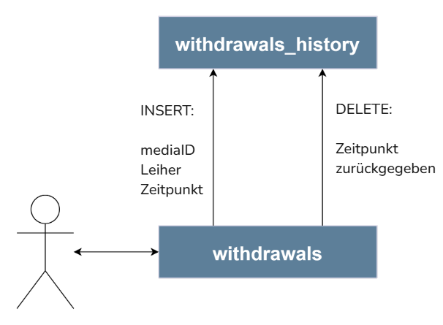
Inhalt
Betriebsumfeld
Ist-Zustand
Soll-Zustand
Wirtschaftlichkeit
Durchführung
Tests
Soll-Ist-Vergleich
Fazit
Ausleihen
withdrawals bearbeiten
Logs werden automatisch angelegt
Ein Eintrag pro Ausleihe
Gruppenprojekt
IT-Akademie Dr. Heuer
Notes:
Nutzer können aktuelle Ausleihen über withdrawals bearbeiten:
Wird etwas ausgeliehen, legt man einen Eintrag in withdrawals an und es wird automatisch ein Log-Eintrag angelegt.
Wenn es wieder zurückgegeben wird, löscht man den entsprechenden Eintrag in withdrawals und der Log-Eintrag wird um den Zeitpunkt ergänzt.
Es gibt eine Funktion, um Verfügbarkeit zu prüfen.
Der Nutzer muss auch hier nicht selbst darauf achten, dass die Logs konsistent bleiben.
Vor doppelter Ausleihung ist man geschützt, da die MediaID ein Primärschlüssel ist.

Slide 19
Inhalt
Betriebsumfeld
Ist-Zustand
Soll-Zustand
Wirtschaftlichkeit
Durchführung
Tests
Soll-Ist-Vergleich
Fazit
Neue Spezialisierung
1. Tabelle anlegen
2. Insert-Prozedur schreiben
3. An Master-View anhängen
*4. Eigenen View anlegen
Gruppenprojekt
IT-Akademie Dr. Heuer

Slide 20

Inhalt
Betriebsumfeld
Ist-Zustand
Soll-Zustand
Wirtschaftlichkeit
Durchführung
Tests
Soll-Ist-Vergleich
Fazit
Entwicklungsmöglichkeiten
Medientypen (z.B. Zeitschriften)
Attribute erweitern
Benutzer-Entity
Standortinformationen
Funktionen je nach Anwendung
Gruppenprojekt
IT-Akademie Dr. Heuer
Notes:
Diese Datenbank kann mit folgenden Features weiterentwickelt werden.

Slide 21
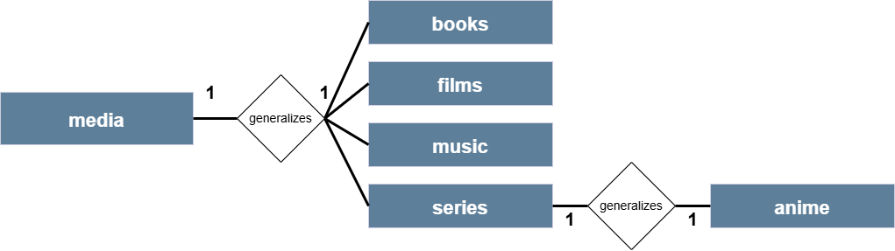
Inhalt
Betriebsumfeld
Ist-Zustand
Soll-Zustand
Wirtschaftlichkeit
Durchführung
Tests
Soll-Ist-Vergleich
Fazit
Mehrstufige Spezialisierungen
Wenn Grundattribute geteilt werden
Gruppenprojekt
IT-Akademie Dr. Heuer
Notes:
Diese Datenbank kann mit folgenden Features weiterentwickelt werden.

Slide 22
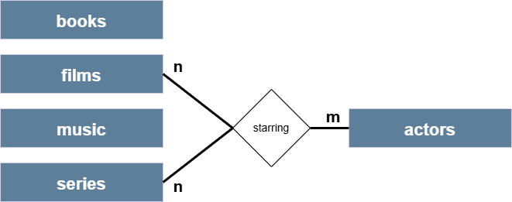
Inhalt
Betriebsumfeld
Ist-Zustand
Soll-Zustand
Wirtschaftlichkeit
Durchführung
Tests
Soll-Ist-Vergleich
Fazit
Mehrfache Beziehungen
Grundattribute verschieden, aber gleiche Beziehung
Gruppenprojekt
IT-Akademie Dr. Heuer
Notes:
Diese Datenbank kann mit folgenden Features weiterentwickelt werden.

Slide 23
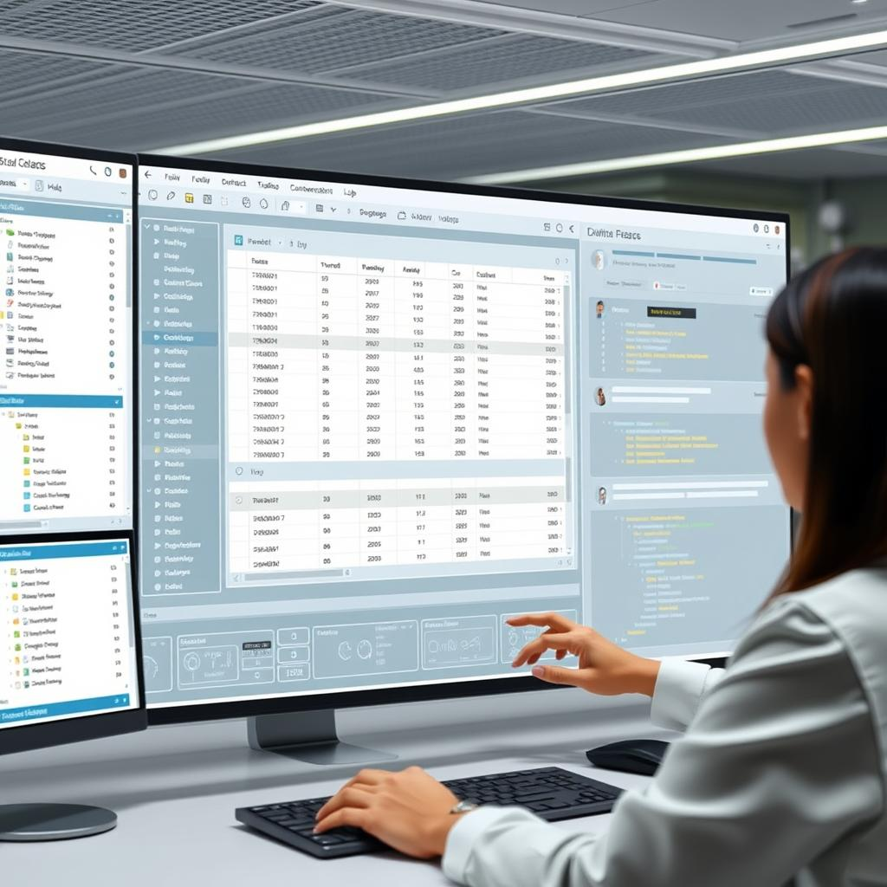
Inhalt
Betriebsumfeld
Ist-Zustand
Soll-Zustand
Wirtschaftlichkeit
Durchführung
Tests
Soll-Ist-Vergleich
Fazit
Fazit
Ordnung
Gruppenprojekt
IT-Akademie Dr. Heuer
Notes:
Ist-Zustand – Soll-Zustand erreicht – teile der Medien sind schon eingepflegt worden und sind besser zu lokalisieren. Es gibt Wege zur Weiterentwicklung.
Vielen Dank für Ihre Aufmerksamkeit und wir freuen uns auf Ihre Fragen.

